Slide 1

ERP
Kurumsal Kaynak Planlaması
(Enterprise Resource Planning)

Slide 2

ERP TEMEL MODÜLLERİ
LOJİSTİK
L
MALİ (FİNANS)
İNSAN KAYNAKLARI
Notes:
2

Slide 3
LOJİSTİK
MALZEME YÖNETİMİ (SATINALMA ve STOK YÖNETİMİ)
SATIŞ –DAĞITIM
ÜRETİM PLANLAMA
Kaba planlama
Ana üretim programı
MalzemeKapasite İhtiyaç planlaması
ÜRETİM KONTROL
KALİTE YÖNETİMİ
BAKIM YÖNETİMİ
Notes:
2

Slide 4



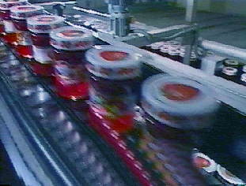
Lojistiğin Yapı Taşları
Satış ve kaba planlama
Üretim planlama
Üretim kontrol
Çevre Sağlık ve İş Güvenliği
Malzeme Yönetimi-Satınalma-Stok Kontrol
Üretime entegre satış
Entegre Kalite Yönetimi
Bakım Yönetimi
Entegre raporlama ve karar desteği

Slide 5
MALİ (FİNANS)
Mali Muhasebe
Maliyet Muh. Ve Kontrol
…
İNSAN KAYNAKLARI
Personel İdaresi
Bordro
Zaman Yönetimi
Personel planlaması
İşe Yerleştirme
Eğitim ve Toplantı Yönetimi

Slide 6
Tedarik Zinciri Yönetimi
ERP Bakışı
T
E
D
A
R
İ
K
Ç
İ
Satınalma
Üretim
Dağıtım
M
Ü
Ş
T
E
R
İ
Servis Yönetimi

Slide 7
Entegrasyon I
Tedarik Zincirindeki Tüm İş Akışı Bilginin Paylaşıldığı Entegre Bir Sistem İçinde Yürütülmektedir.
T
E
D
A
R
İ
K
Ç
İ
M
Ü
Ş
T
E
R
İ
Açık Veri Ambarı
QM
QM
SD
QM
SD
SD
Satınalma
Üretim
Dağıtım
PM
MM
PP
SD
SD
Workflow
FI
CO
Mali ve Maliyet Muh.

Slide 8








Vizyonun Genişlemesi
Kurum İçi Koordinasyon
Genişletilmiş Tedarik Zinciri
Dağıtım Merkezi
D.Satış Noktası
İş Birimleri
Tedarikçi 1
Kontrol
Takip
Perakendeci
Müşteriler
Tedarikçi 2
Fabrika
Bayii
Tedarik Zinciri

Slide 9
Bugünün Değişken Tedarik Zinciri Ortamı
Üreticinin Satış Tahminleri
Hacim
Tüketicinin
Talepleri
D.Satış Notkası
Bayii
Siparişleri
Üretim Planı
Zaman

Slide 10
Üretim Planlama
Tedarik
Üretim
Dağıtım
Talep
Taktik
planlama
Malzeme
Planlama
Üretim
Planlama
Dağıtım
Planlaması
Tahmin
Grubu
(Ürün Grubu,
Bölge, etc.)
Malzeme
İhtiyaç
Planlaması
(MRP)
Ana
Üretim
Planlaması
(MPS)
Operasyonel
planlama
Dağıtım
İhtiyaç
Planlaması
(DRP)
Tahmin
Malzeme
Alımı
Uygulama
Üretim
Kontrol
Stok
Nakli
Satış
Siparişleri

Slide 11

Üretim Kontrol / Kapasite Planlama
CO
FI
CO
FI
Mal Çıkışı
Maliyetler
Yarat
Üretim Siparişi
Onay
Üretim Siparişi
Teyit
Üretim Siparişi
Sipariş Tasarısı

Slide 12

Tedarik ortamı
Sipariş
Fatura
İhtiyaç
planlaması
?
7
Fatura kontrolü
1
İhtiyaç belirleme
MM
Malzeme
Yönetimi
Malzeme girişi ve
stok yönetimi
6
Tedarik şeklinin belirlenmesi
(üretim/satınalma)
2
Sipariş
5
Sipariş izleme
3
Satıcı seçimi
4
Sipariş işlemleri
Notes:
İhtiyaç belirleme bölümlerin talebi ya da malzeme ihtiyaç planlaması çerçevesinde belirlenir.
Tedarik kaynağı sistemden otomatik olarak ya da kullanıcı tarafından belirlenebilir.
Teklif talebi işlemleriyle teklif verileri elde edilebilir ve satıcılar seçilebilir.
Siparişlerin oluşturulması, sözleşmeler, satınalma talepleri ya da teklif taleplerini referans alarak da yapılabilir.
Mal girişi doğrudan bir siparişi referans alabilir. Malzeme stoklarına ilişkin verilere erişim her zaman mümkündür.
Fatura kontrolünde de doğrudan sipariş referans alınabilir.

Slide 13




Stok Yönetimi
CO
QM
FI
Siparis / Projeler Genel Muhasebe Kayıtları
  Kalite Kontrol
Satıcı
Stok Yönetimi
  Tarihçe
  Miktarsal hareketlerin finansal sonucunun gerçek zamanlı kaydı
  Ambar yönetimi ile adresleme olanağı ve Barkod sistemleri ile entegrasyon.
Mal
Girişi
Notes:
When goods are received, they are compared with the corresponding purchase order. Any variations are checked against defined tolerance levels and are rejected if necessary. The posted goods immediately update the stock levels. The value of the incoming and outgoing goods is updated at the same time in financial accounting.

Slide 14

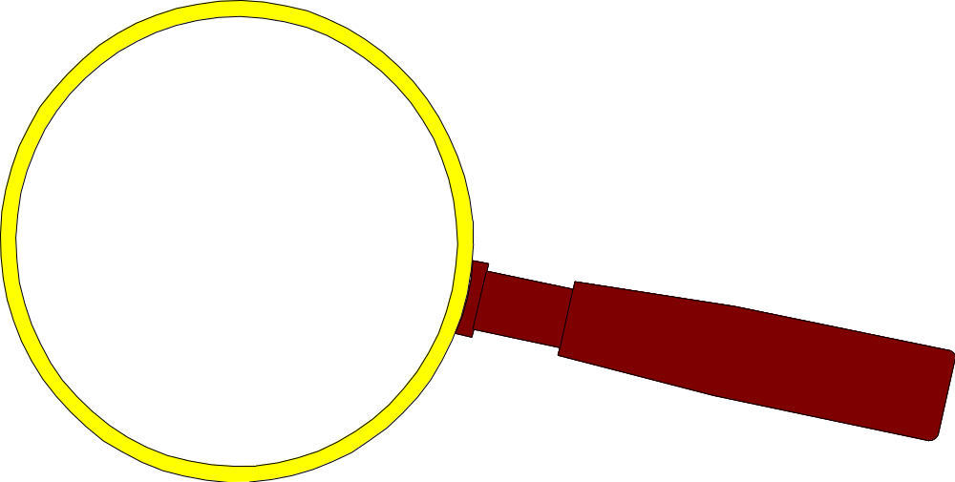

Fatura Kontrolu
FI
CO
FI
CO
Siparis / Projeler /Maliyet Merkezleri
Genel Muhasebe/ Satıcı Muhasebesi
Ödeme
Vendor
invoice
Satıcı
Tolerans Kontrolu
  FaturaBlokajı
OK !
Fatura
  Kontrolu
Bloke Faturanın Onayı
Faturanın Gelmesi
  Ön kayıt
  Otomatik Fiyat Güncellemesi
Notes:
Invoices received in paper form or via EDI for material deliveries are automatically checked. The system generates the expected invoice in reference to a purchase order and blocks its payment if any unauthorized variances occur.
Posting the invoice creates an open item in financial accounting, which is automatically processed by the payment program.

Slide 15
Satış Ve Dağıtım Sisteminde İşleyiş
Satış ve
dağıtım
bilgi sistemi
Satış desteği
Satış
etkinlikleri
M
A
L
Z
E
M
E
Y
Ö
N
E
T
İ
M
İ
Satışlar
Teklif talebi
Teklif
USD
Sözleşme
Bedelsiz
teslimat
Sonraki
bedelsiz
teslimat
Sipariş
İadeler
Teslimat
planı
Sevkiyat
Teslimat
Faturalama
Borç
dekontu
Fatura
Alacak
dekontu
Mali muhasebe
Notes:
Amaçlar:
Lojistik zinciri içindeki tüm bilgilerin entegrasyonu
Siparişin alınmasından malların teslim edilmesine kadar geçen süredeki manuel işlemlerin azaltılması
Siparişler için kısa ön süre
Teslimatlara ilişkin yüksek güvenilebilirlik derecesi
Tekliflerin en iyi bir şekilde işlenmesi
Özel ve muhtemel müşterilere erişmek için müşteri ana verileri

Slide 16

Tipik Bir İş Süreci Örneği
Önceden
Satış
Stok
Kontrol
Üretim Planlama
Üretim
Kredi
Kontrol
Sorgulama
Müşteri
Sipariş
Bireyden Bilgi
Notes:
19
14

Slide 17


Tipik Bir İş Süreci Örneği
Sonra
Satış
Stok
Kontrol
Üretim Planlama
Üretim
Kredi Kontrol
Müşteri
Sipariş
Bilgisayardan Bilgi
Katma Değeri Olmayan Adımları Kaldır
Notes:
20
15

Slide 18
Üretim Tipleri
Parti bykl.
göre üretim
Seri
üretim
Sipariş üzerine
üretim
Montaj
temelinde üretim
JIT
Proje temelinde
üretim
Proses tipi
üretim
Lojistik
Notes:
2

Slide 19








siparişin üretilmesi
Ertele, maliyeti bul
Fatura
Ürün
ürün
Fatura
Lojistik
stoktaki
tasarlanacak
imal edilecek
Sipariş
Süreç Tasarımı
Stok
Ürünün
-nasıl üretileceği
-hangi malzemelerden olacağı
-üretim süresi
- Hangi kaynakları kullanacak
Kalite
Kalite yönetimi
Kalite kontrol
Stok yönetimi
Planlama
Fason imalatçı
Üretimi planla
-satınalma
-kapasiteye bak
-ara ürün kullan
-çizelgeleme yap,
Olabilir mi?
Hangi koşullarda
Çizelgeleme,
izleme,
hızlandırma
Günlük
sorunlar

Slide 20
GEREKSİNİMLER
e-iş :işletme modelinin bir parçası
Tedarik zinciri: müşteriler ve imalçılar saadet zincirinde!
MİY(CRM): daha iyi müşteri ilişkileriyle kaliteli satış hizmeti sunarak karı arttırmak
E-ticaret çekme imalat sistemlerinin vantuzu
Hizmetlerin bir kısmı web tabanlı, internetten:
ASP (Uygulama Servis Sağlayıcılığı).
Bilim Kurgu: ERP II

Slide 21


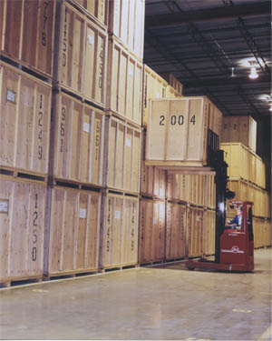





Fonksiyonelite
İmalat Yönetimi
Üretim planlama, Çizelgeleme
Sipariş izleme, Kalite Yönetimi
Lojistik
Satınalma
Stok yönetimi
İşlenmemiş malzeme
Ara ürün
Nihai ürün
Veri Tabanı
Performans Denetimi
Finansal
ve Maliyet
Muhasebesi
İnsan Kaynakları
Bordro
Ürün tasarım
Süreç tasarım
Satış Pazarlama/Kalite
Müşteri, sipariş

